Slide 1
기계공학과
Copyright@ MODU communications Co. Ltd

Slide 2
본 문서의 저작권은 모두매거진에 있으며,
무단 도용 및 배포 시 처벌받을 수 있으니 반드시 유의 부탁 드립니다.
http://facebook.com/modumagazine
카카오 스토리 ID 검색 : MODU
http://modumagazine.co.kr/
Copyright@ MODU communications Co. Ltd

Slide 3
Copyright
본 자료는 동그라미재단의 지원으로 개발되었으며, 저작권과 일체의 사용권리는 “모두 커뮤니케이션즈”에 있습니다.
Creative Commons License의 "저작자표시-비영리-변경금지(CC BY-NC-ND)"에 따라 비영리 목적의 경우 사용 가능합니다.
http://creativecommons.org/licenses/by-nc-nd/4.0/
Copyright@ MODU communications Co. Ltd

Slide 4
Teacher’s Note:
HOLLAND 적성 검사
이 검사는 미국의 저명한 진로 심리학자인
John L.Holland의 이론에 근거하여 제작된
검사로서 6가지 유형으로 직업군을 분류한
뒤 직업적인 특성과 각 직업 종사자들의
성격⋅흥미를 연구하여 정립되었다.
일반적으로 검사를 통해 점수가 높게 나온 진로(흥미)유형에 따라 일치하는 유형의 전공학과와 추천 직업군이 선정되는 방식이다.
유의점
홀랜드 육각형이 절대적인 지표는 아니며,
단지 대표적인 6가지 유형으로 사람들을
분류해 볼 수 있고,
그 중에서 해당 학과에 잘 적응할 수 있는
가능성을 가진 유형을 체크표시한 것임
참고
홀랜드 적성검사
1. 진로 발달 검사(초등학생, 흥미검사
-어느 부분에 흥미가 많고 발전 가능성이 있는지)
2. 진로 탐색 검사(중/고등학생, 흥미검사)
3. 진로적성검사(고2 이상, 능력 검사
-무엇을 잘 할 수 있는지, 잘 하고 있는지)
Teacher’s Note:
기계공학과는 실재형, 탐구형과 잘 맞는다!
실재형 : 기계적 적성이 높은 유형으로 말수가
적은 편이고, 남성적이며, 솔직하고, 소박하고,
단순한 성격이다. 기술 기계 장치에 소질이 있다.
탐구형 : 과학적 적성이 높은 유형이고 공부를
좋아한다. 논리적, 분석적, 합리적이며 신중하다.
학문적 탐구나 이론적 부분을 중요하게 여긴다.
S
사회형
사회성, 친화성
기계적성,
신체활동
R
실재형
I
탐구형
사고력,
학업성적
홀랜드
6각형
A
예술형
C
관습형
성실성,
구체성
독창성,
심미성
E
기업형
외향성, 설득력
Copyright@ MODU communications Co. Ltd

Slide 5
흥미&적성 키워드
호기심
수학
연구
기계
공학과
원리
파악
기술
물리
개발
Copyright@ MODU communications Co. Ltd

Slide 6
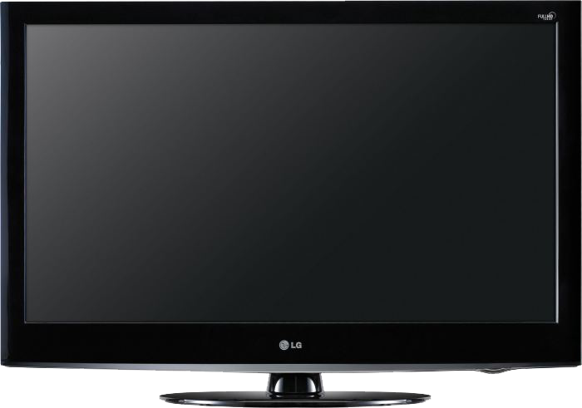
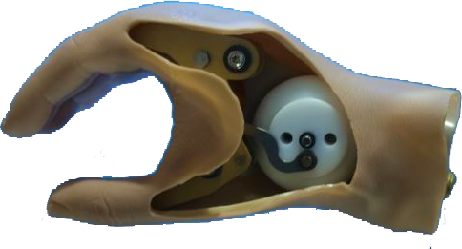
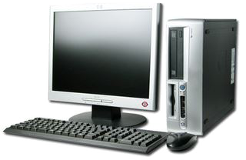
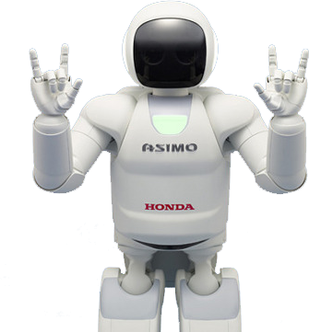
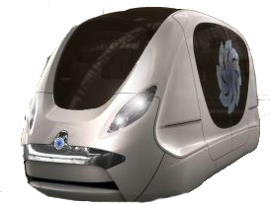
해보기
Teacher’s Note:
익숙한 기계
TV, 컴퓨터, 스마트폰
생소한 기계
인공 장기, 로봇, 전기차, 나노기계
익숙한 기계와 생소한 기계로 구분해보자
생각해보기
Q.이러한 기계가 없다면 무엇이 불편할까?
Copyright@ MODU communications Co. Ltd

Slide 7
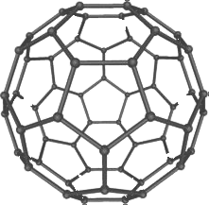
기계공학과는?
기계를
설계하고 만들며
첨단기술에 대하여
공부하는 학문
기계 뿐 아니라
힘, 물리, 자동차와
관련이 깊다
기술 산업을
창의적으로
이끌어갈 인재 양성
Copyright@ MODU communications Co. Ltd

Slide 8
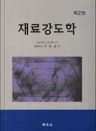
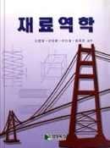
그럼 무엇을 공부하나요?
Copyright@ MODU communications Co. Ltd

Slide 9
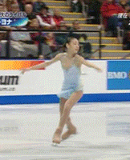
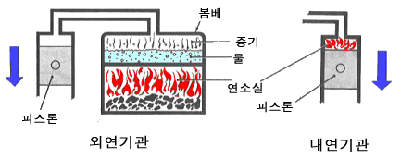
01_4대 역학
Teacher’s Note:
4대 역학이 한 과목이 아니라, 각각 한 과목!
예)
동역학: 운동중인 물체의 기하학적 현상을
취급하는 운동학, 운동을 일으키는 힘의 해석을 포함하는 운동역학
열역학: 열에 관한 물리적 개념을 이해하여 물질과 열 사이의 여러 가지 변화와 에너지의 상호관계를 역학적으로 기술
열/유체/고체/동역학에 대한
기초 및 심화 이론
예) 동역학, 열역학
Copyright@ MODU communications Co. Ltd

Slide 10
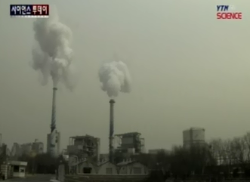
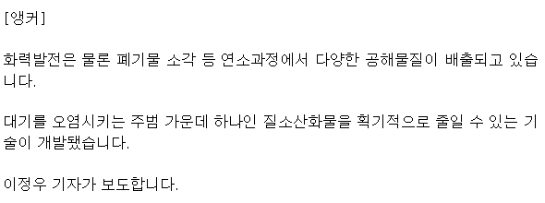
02_연소와 공해
Teacher’s Note:
공장에서 뿜어져 나오는 매연이
하늘을 까맣게 뒤덮으면 종종
대기오염이 걱정되곤 해.
발전에만 신경 쓰는 것이 아니라
환경 걱정도 해야 진정한 지식인이지!
연소과정에서 발생하는 여러 현상과
대기 오염물질을 억제하는 기술
Click
Copyright@ MODU communications Co. Ltd

Slide 11
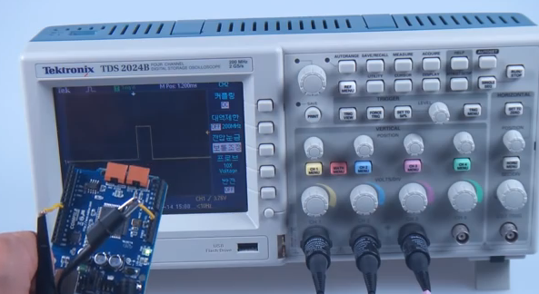
03_기계공학실험
Teacher’s Note:
복잡한 장비 이름이 많아서 무슨 외계어 같다,
그렇지? 과학 실험실을 떠올려보고 무엇인가를 측정하는 기술을 배운다고 생각하면 돼
오실로스코프, 함수발생기, X-Y 플롯터 등 계측장비,
열유체 분야의 기본 측정인 온도, 압력, 유랑 등 측정기술
Copyright@ MODU communications Co. Ltd

Slide 12
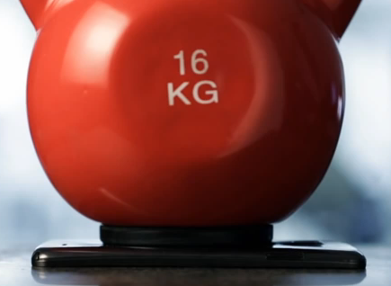
04_재료역학
Teacher’s Note:
재료를 아래로 누르는 힘이 있을 때
어떻게 저항하고 어떻게 변형되는지
배우는 과목이야.
*사진은 16kg짜리 하중이
작용해도 끄떡없다는
스마트폰 광고
저항하는 힘
기계부품 및 구조물의 하중이 작용할 때 각 하중의 종류에 따라
부재에 발생하는 응력과 변형률을 이론적으로 전개
Copyright@ MODU communications Co. Ltd

Slide 13
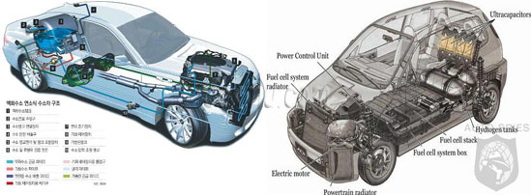
05_자동차 공학
자동차의 설계, 조립, 시뮬레이션 및
전체 자동차 시스템과 개별부품의 동작에 대한 포괄적 연구
Copyright@ MODU communications Co. Ltd

Slide 14
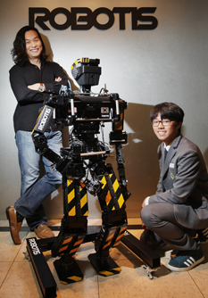
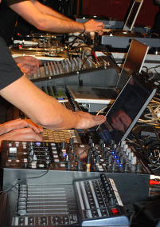
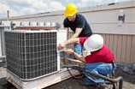
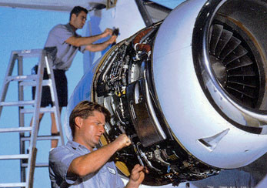
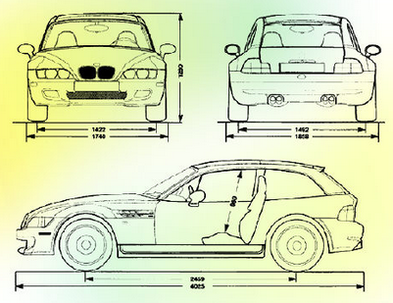
졸업 후 어떤 일을 할 수 있나요?
Teacher’s Note:
주로 기업에 입사를 많이 하지만,
그 외의 진출분야도 이렇게 다양해
기계공학시험원
냉난방 및 공조공학기술
항공기 정비원
로봇공학기술자
자동차 설계사
Copyright@ MODU communications Co. Ltd

Slide 15
(인터뷰 영상) 현장 속으로!
※ 영상 내용이 해당 학과의 전부는 아닙니다.
Click
Copyright@ MODU communications Co. Ltd

Slide 16
수업을 마치며…
1. 기계공학과에 대해 새롭게 알게 된 점
2. 기계공학과에 대해 더 알고 싶은 점
3. 내가 기계공학과에 적합한/적합하지 않은 이유
Copyright@ MODU communications Co. Ltd

